Slide 1
PEMROGRAMAN BERORIENTASI OBYEK 2
Praktikum ke-02
Oleh :
IBNU UTOMO WAHYU MULYONO, M.Kom

Slide 2
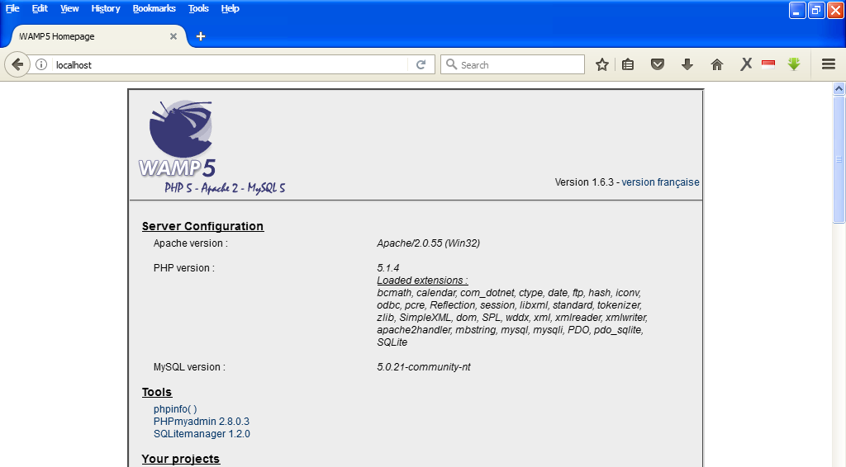
Membuat Database dan Tabel
Sebelum melakukan koneksi pada database MySQL pastikan WAMP 5 for Windows
telah di instal.
1. Buka localhost dengan web browser
1.1

Slide 3
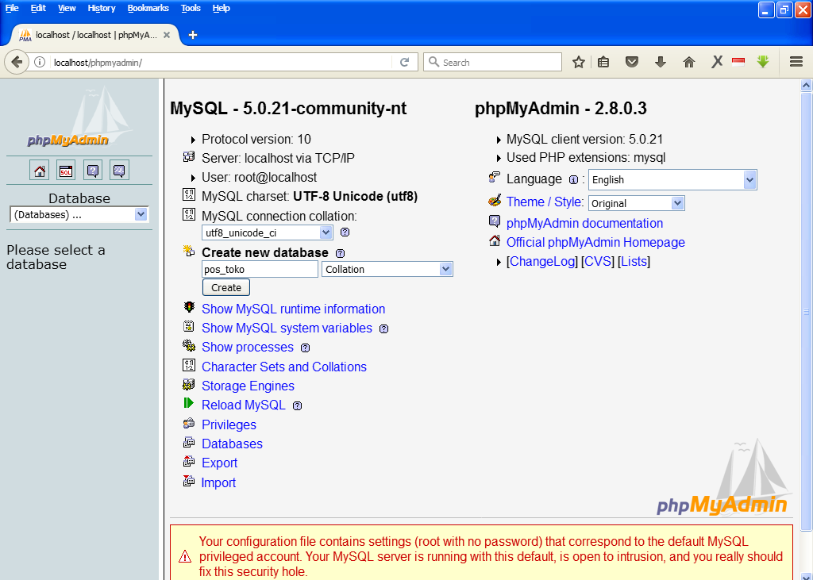
2. Pilih phpMyAdmin Version 2.8.0.3
3. Kemudian ketik nama database baru pada kolom Create new database pos_toko, dan klik Create
=
3.2
3.1

Slide 4
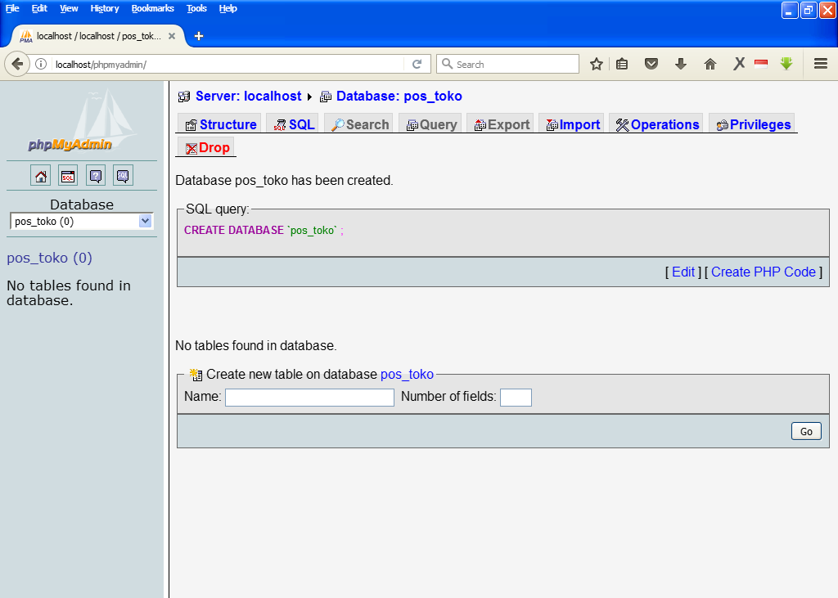
4. Jika database berhasil dibuat maka pada combobox Database akan muncul
database baru dengan nama “pos_toko”.
4.1

Slide 5
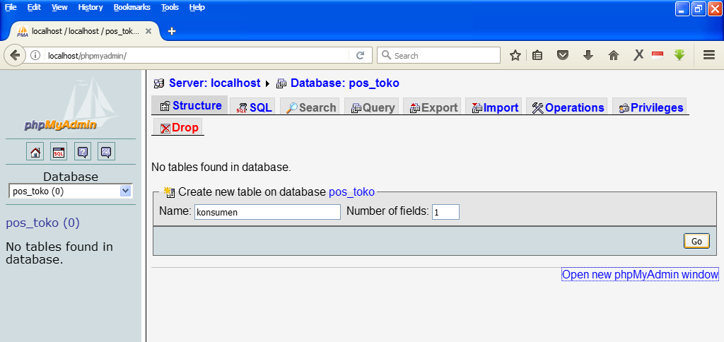
5. Langkah selanjutnya membuat table dengan nama tabel : konsumen
5.2
5.1

Slide 6
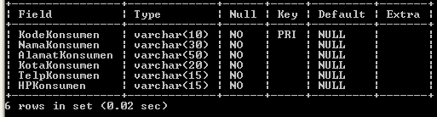
6. Rancangan tabel untuk Konsumen sebagai berikut :
Field
Type
Length
Key
KodeKonsumen
Varchar
10
*
NamaKonsumen
Varchar
30
AlamatKonsumen
Varchar
50
KotaKonsumen
Varchar
20
TelpKonsumen
Varchar
15
HPKonsumen
Varchar
15

Slide 7
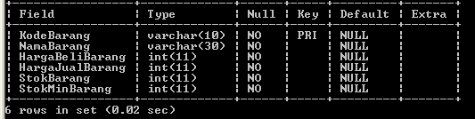
7. Rancangan tabel untuk Barang sebagai berikut :
Field
Type
Length
Key
KodeBarang
Varchar
10
*
NamaBarang
Varchar
30
HargaBeliBarang
Int
11
HargaJualBarang
Int
11
StokBarang
Int
11
StokMinBarang
Int
11

Slide 8
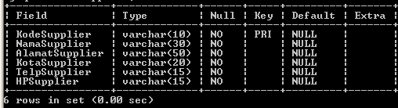
8. Rancangan tabel untuk Supplier sebagai berikut :
Field
Type
Length
Key
KodeSupplier
Varchar
10
*
NamaSupplier
Varchar
30
AlamatSupplier
Varchar
50
KotaSupplier
Varchar
20
TelpSupplier
Varchar
15
HPSupplier
Varchar
15

Slide 9
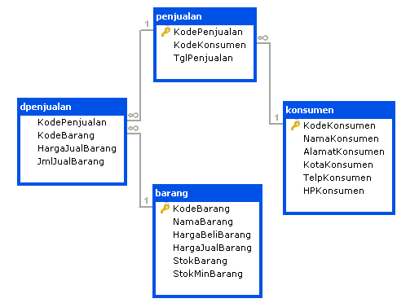
9. Relasi antar tabel Penjualan.

Slide 10
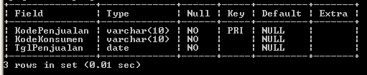
10.
Rancangan tabel untuk Penjualan sebagai berikut :
Field
Type
Length
Key
KodePenjualan
Varchar
10
*
KodeKonsumen
Varchar
10
TglPenjualan
Date

Slide 11
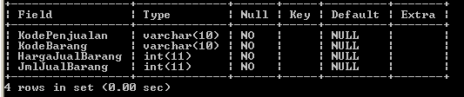
11.
Rancangan tabel untuk DPenjualan sebagai berikut :
Field
Type
Length
Key
KodePenjualan
Varchar
10
KodeBarang
Varchar
10
HargaJualBarang
Int
11
JmlJualBarang
Int
11

Slide 12
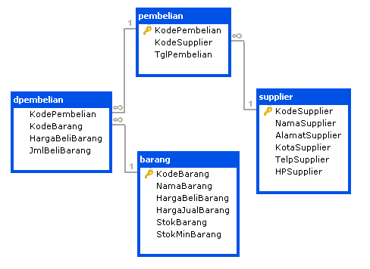
12.
Relasi antar tabel pembelian.

Slide 13

13.
Rancangan tabel untuk Pembelian sebagai berikut :
Field
Type
Length
Key
KodePembelian
Varchar
10
*
KodeSupplier
Varchar
10
TglPembelian
Date

Slide 14
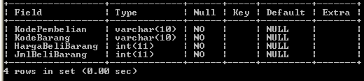
14.
Rancangan tabel untuk DPembelian sebagai berikut :
Field
Type
Length
Key
KodePembelian
Varchar
10
KodeBarang
Varchar
10
HargaBeliBarang
Int
11
JmlBeliBarang
Int
11

Slide 15
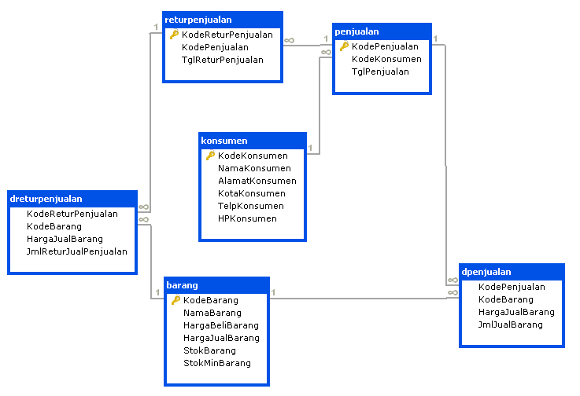
15.
Relasi antar tabel Retur Penjualan.

Slide 16
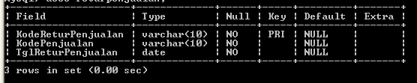
16.
Rancangan tabel untuk ReturPenjualan sebagai berikut :
Field
Type
Length
Key
KodeReturPenjualan
Varchar
10
*
KodePenjualan
Varchar
10
TglReturPenjualan
Date

Slide 17
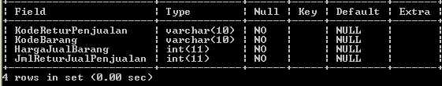
17.
Rancangan tabel untuk DReturPenjualan sebagai berikut :
Field
Type
Length
Key
KodeReturPenjualan
Varchar
10
KodeBarang
Varchar
10
HargaJualBarang
Int
11
JmlReturJualBarang
Int
11

Slide 18
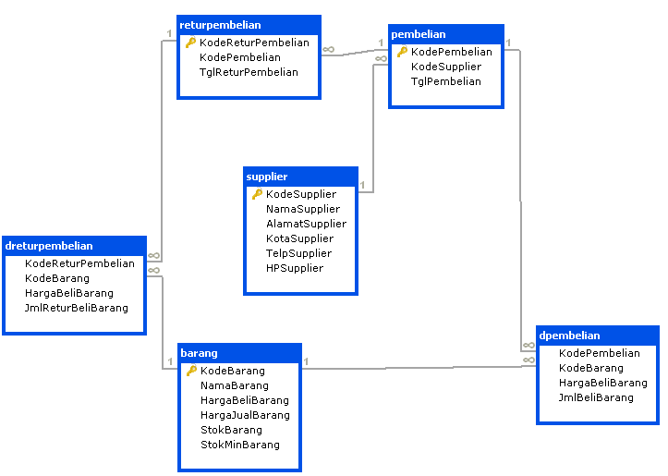
18.
Relasi antar tabel Retur Pembelian.

Slide 19
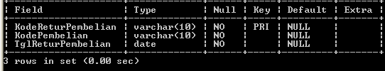
19.
Rancangan tabel untuk ReturPembelian sebagai berikut :
Field
Type
Length
Key
KodeReturPembelian
Varchar
10
*
KodePembelian
Varchar
10
TglReturPembelian
Date

Slide 20
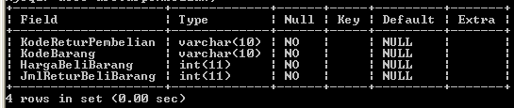
20.
Rancangan tabel untuk DReturPembelian sebagai berikut :
Field
Type
Length
Key
KodeReturPembelian
Varchar
10
KodeBarang
Varchar
10
HargaBeliBarang
Int
11
JmlReturBeliBarang
Int
11

Slide 21
~ SELESAI ~

